Slide 1
国立国会図書館とは （概要）
2016年５月４日
同志社大学大学院総合政策科学研究科
嘱託講師 中山正樹
Notes:
国会法第130条及び国立国会図書館法により国会に設置され、 図書及びその他の図書館資料を収集し、国会議貝の職務の遂行に資するとともに、行政及び司法の各部門、更に日本国民に対し図書館奉仕を提供することを目的とする図書館

Slide 2
国立国会図書館の概況
設置法 | 国立国会図書館法
創設年 | 1948年
職員数 | 889名（2014年4月）
年間予算額 | 約195億円（2014年度）
資料購入費 | 約23億円（2014年度）
蔵書数 （2013年度末） | 図書 約1,032万点
 | 逐次刊行物 約1,595万点
 | 総計 約4,028万点
受入資料数 （2013年度） | 図書 約24万点
 | 逐次刊行物 約56万点
 | 総計 約89万点
書誌データ作成数 | 2013年度新規作成：約64万件 累計：約2,240万件
利用者数 （2013年度） | 東京本館約51万人（1,819人/日） ＋ 遠隔利用・・・
増加するデジタル資料とその利用
ｲﾝﾀｰﾈｯﾄ 資料の 収集・保存 （2013年度末） | 提供タイトル数：7,610件
 | 収集個体数：69,449件 （例：1タイトルにつき、4回収集 すると、4個体）
 | 全容量：358 TB （テラバイト）
デジタル化資料数 (2014年10月 時点) | インターネット公開：約48万点
 | 館内限定提供：約198.5万点
 | （図書館送信：約131万点）
 | 合計：約246.5万点
国立国会図書館ﾃﾞｼﾞﾀﾙｺﾚｸｼｮﾝヘのｱｸｾｽ（2013年度） | 約3,151万件 （約86,000件/日） （毎秒約1件のアクセス）

Slide 3
デジタル化資料の提供状況～資料群別
2014年10月現在（概数）
資料種別 | インターネット公開 | 図書館 送信 | 国立国会図書館 館内限定 | 合 計 | 年代・内容 | デジタル化の割合
図書 | 35万点 | 50万点 | 5万点 | 90万点 | ～1968受入分 | １/５
雑誌 | 0.8万点 | 67万点 | 56万点 | 123.5万点 | ～2000発行分 | １/４
古典籍 | 7万点 | 2万点 | － | 9万点 | 貴重書等 | １/3
博士論文 | 1.5万点 | 12万点 | 1万点 | 14万点 | 1991～2000受入分 | １/４
その他 | 4万点 | － | 6万点 | 10万点 | 憲政資料等 | 1/７
合 計 | 48万点 | 131万点 | 68万点 | 246.5万点 |  | １/４
※想定デジタル化対象数に対する割合
注） 概数のため、合計が合わない場合があります。
Notes:
現在、当館が提供しているデジタル化資料は、この表に示す通りです。

Slide 4
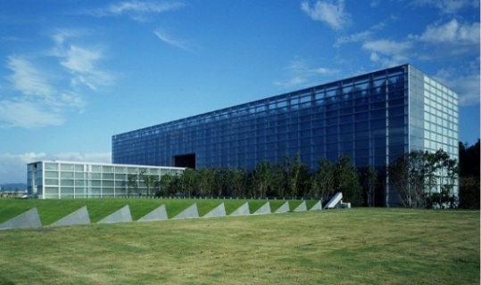
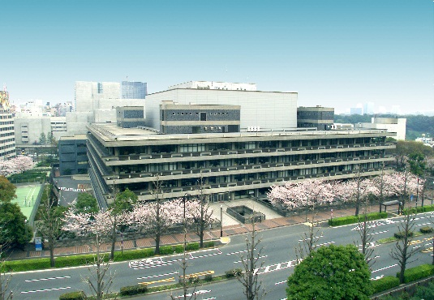
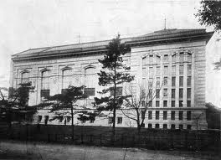
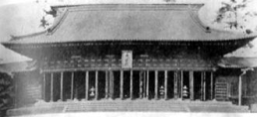
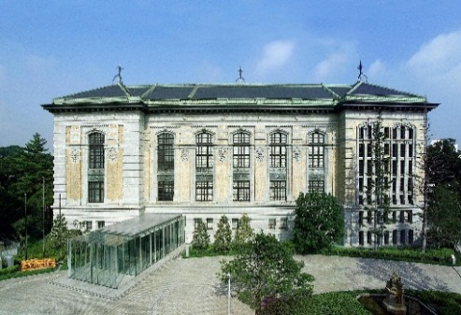
国立国会図書館の施設展開
1948
帝国議会の
衆議院図書館･
貴族院図書館
1890
仮庁舎で開館
東京本館 1968
＋ (新館増築) 1986
＋（新装）2004
関西館 2002
＋(増築)2019予定
～三施設一体で機能～
●前史 (1872-1948)
●第1期 創業期
(1948-1968)
●第2期 発展期
(1968-1986)
書籍館
１872
国際子ども図書館
2002 ＋(増築)2015予定
帝国図書館1906
＋(増築)1929
1961
蔵書
移転
東京
書籍館
1875
●第3期 変革期
(1986ｰ2004)
●第4期 成熟期／
第二創業期
(2004- )

Slide 5
NDLの使命と目標
私たちの使命・目標 2012-2016
国立国会図書館は、出版物を中心に国内外の資料、情報を広く収集し、保存して、知識・文化の基盤となり、国会の活動を補佐するとともに、行政・司法及び国民に図書館サービスを提供することを通じ、国民の創造的な活動に貢献し、民主主義の発展に寄与します。
おおむね 5年間に最大限に努力すべき６つの目標
目標１：国会の活動の補佐
・信頼性の高い専門的調査・分析と迅速、的確な情報提供を強化
目標２：収集・保存
・納本制度の一層充実、国内出版物の網羅的収集
・電子的に流通する情報を含め、様々な資料・情報を文化的資産として収集、保存
目標３：情報アクセス
・収集資料や必要な情報・知 識に迅速かつ的確にアクセスできる環境・手段の整備
・情報環境に対応した資料のデジタル化、探索手段の向上
目標５：東日本大震災アーカイブ
・未曽有の災害の教訓を後世に伝える
目標６：運営管理 ・透明性が高く効率的な運営管理
・高度なサービス提供を担う人材を育成 ・必要な施設整備の推進
目標４：協力・連携
・国内外の関係機関と連携、知識・文化の基盤を一層豊かにし、人々の役に立つものへ
Notes:
・「私たちの使命・目標 2012-2016」については、昨年ご報告した通りです。
・今年5月には、この6本の目標の下に紐づく、23項目の「戦略的目標」を立てました。これは、「使命・目標 2012-2016」を実現するための中期的目標と位置づけられるものです。
～～
この目標は、来年度までだが、戦略的目標はどこまで達成できそうか？

